Slide 1
Identità sociale / parentela
genere ⓪①
relazioni di parentela
consanguineità (nascita)
affinità (matrimonio)

Slide 2
Parentela basilare perché:
In quanto istituzione fondamentale, viene prima di qualsiasi altra forma di relazione sociale
In quanto vicina a una dimensione “naturale”
almeno a quelli che possiamo considerare “fatti generali” della vita umana (la procreazione, la sessualità, etc.)

Slide 3
PARENTELA
Relazione
che ‘lega’
Individui
Rappresentazione
Rapporto
tra gruppi
Biologicamente
Socialmente
Culturalmente

Slide 4
Questione procreativa
Pater (sociale) / Genitor (biologico)
Mater (sociale) / Genetrix (biologica)
Casi studio: Nuer donna-marito / Ghost Marriage
Gravidanza surrogata
Dato genetico / culturale
Genere e parentela si costruiscono reciprocamente e non possono neanche essere considerati, dal punto di vista analitico, uno precedente l’altro, perché si creano insieme nei sistemi culturali, economici e politici (Yanagisako, Collier 2000: 239)

Slide 5
Diagrammi

Slide 6
CONSANGUINEI ALLEATI
EGO

Slide 7
A
B
C
BRON
CAM
ALA
Gruppi di discendenza

Slide 8
Discendenza PATRILINEARE
EGO

Slide 9
Discendenza MATRILINEARE
EGO

Slide 10
Discendenza DOPPIA
EGO

Slide 11
sistemi di parentela
Discendenza
Matrilineare (uterina)
Patrilineare (agnatica)
Cognatica
Doppia, bilaterale
Gruppo corporato
Lignaggi (matri- patri-) e clan
Parentado (bilaterale)

Slide 12
lignaggio
clan

Slide 16
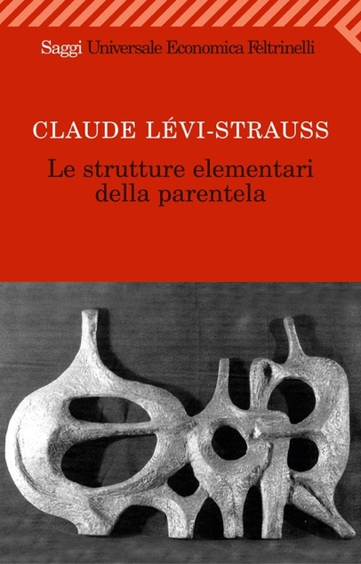
Tabù dell’incesto Natura / cultura

Slide 17
Cugini incrociati / Paralleli

Slide 18
Matrimonio e alleanze
Endo / Eso – gamia
Monogamia / poliginia / poliandria
Residenza:
Patri o virilocale
Matri o uxorilocale
Ambilocale
Neolocale
Avuncolocale

Slide 19
Teminologie di parentela
Tre assunti di L.H.Morgan:
Le terminologie sono dei sistemi
basati su coerenza interna dei reciproci
I sistemi di parentela rientrano in poche categorie fondamentali
Sistemi diversi possono trovarsi in zone geograficamente vicine e viceversa.

Slide 20
Principi di Kroeber
Generazione
Sesso
Distinzione consanguinei/affini
Sistemi descrittivi/classificatori
Biforcazione
Età relativa
Sesso del parente che passa la relazione
Condizione (vivo/morto) del parente

Slide 21
Sistemi di parentela
Bilaterali
senza biforcazione (5)
es. zio/a = FB,MB / FZ,MZ
Lineari
gruppi discendenza unilineari
Descrittivi
termine diverso per ogni parente di Ego (1,2,3,4,5,7)

Slide 22
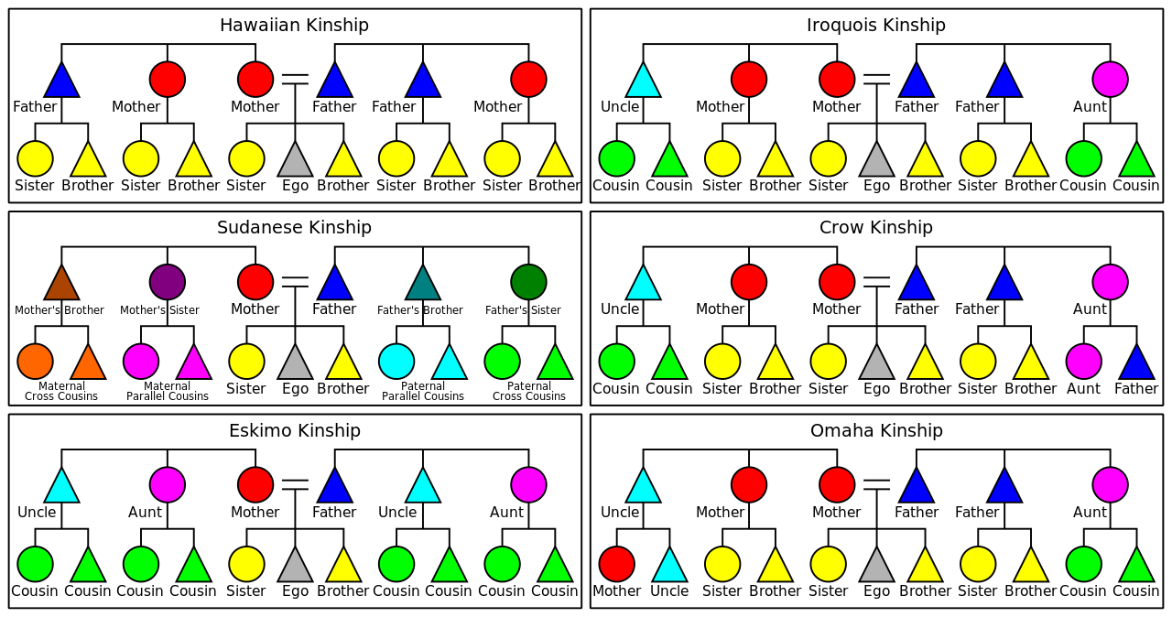

Slide 23
Sistema Eschimese

Slide 24
Gruppo Domestico =/ Famiglia Modelli di residenza
 | Matrilocale | Avunco-locale | Patrilo-cale | altri | totale
Tipo discendenza
PATRILINEARE | 1 | 0 | 563 | 25 | 589
MATRILINEARE | 53 | 62 | 30 | 19 | 164

Slide 25
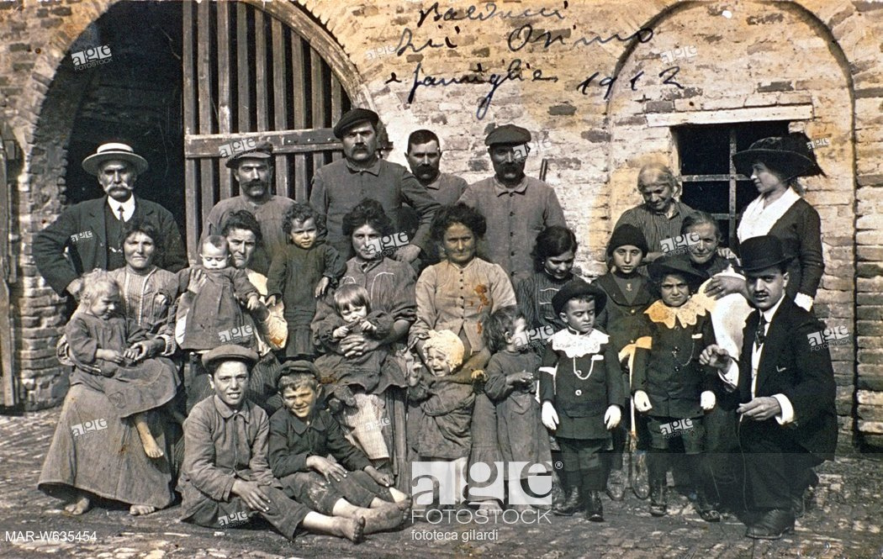

Slide 26
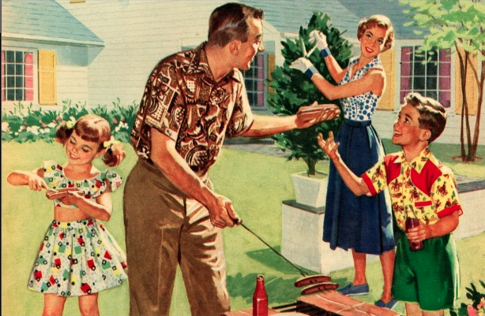

Slide 27
D. Schneider: Approccio simbolico- interpretativo
non più strutturalista
Nuove forme di famiglia per ‘scelta’:
Parentela come strategia di produzione e di appropriazione e come linguaggio o matrice capace di costruire appartenenze.

Slide 28
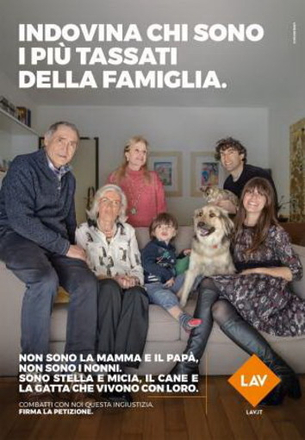
FAMIGLIE:
Dinamiche/relazionali/situazionali

Slide 30
FAMIGLIE TRANSNAZIONALI
-policentriche
-diasporiche
-poli-mediatiche

